Slide 1
Tuần 3
Bài 9: Nhiều hơn – Ít hơn – Bằng nhau
TOÁN 1

Slide 2










KHỞI ĐỘNG

Slide 3
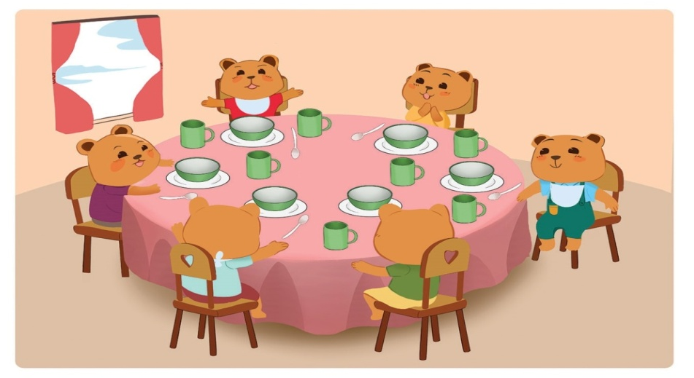

Slide 4
KHÁM PHÁ

Slide 5
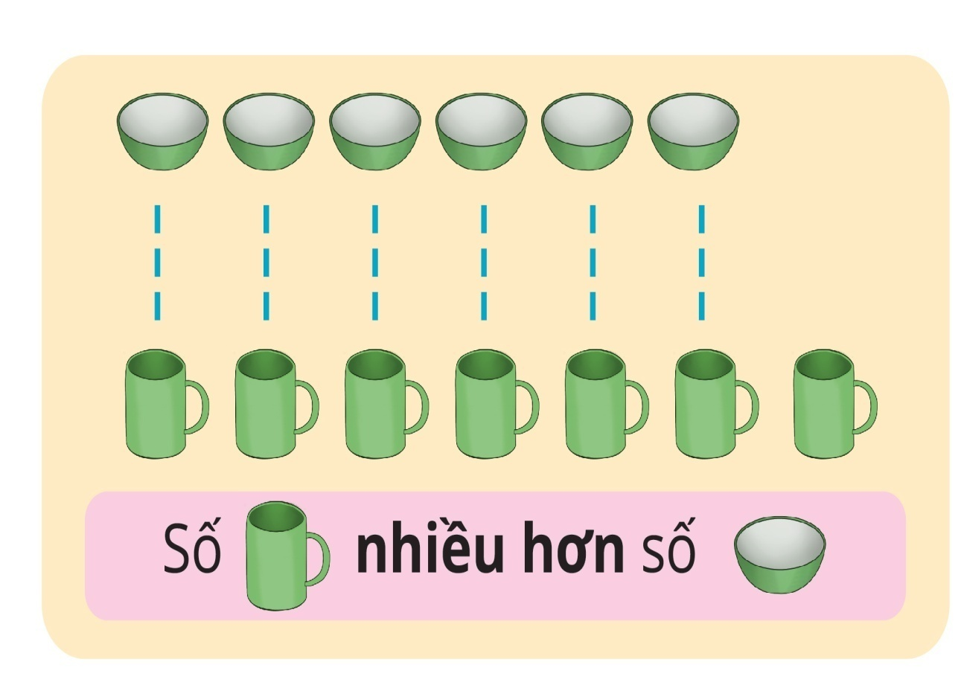
Quan sát tranh

Slide 6
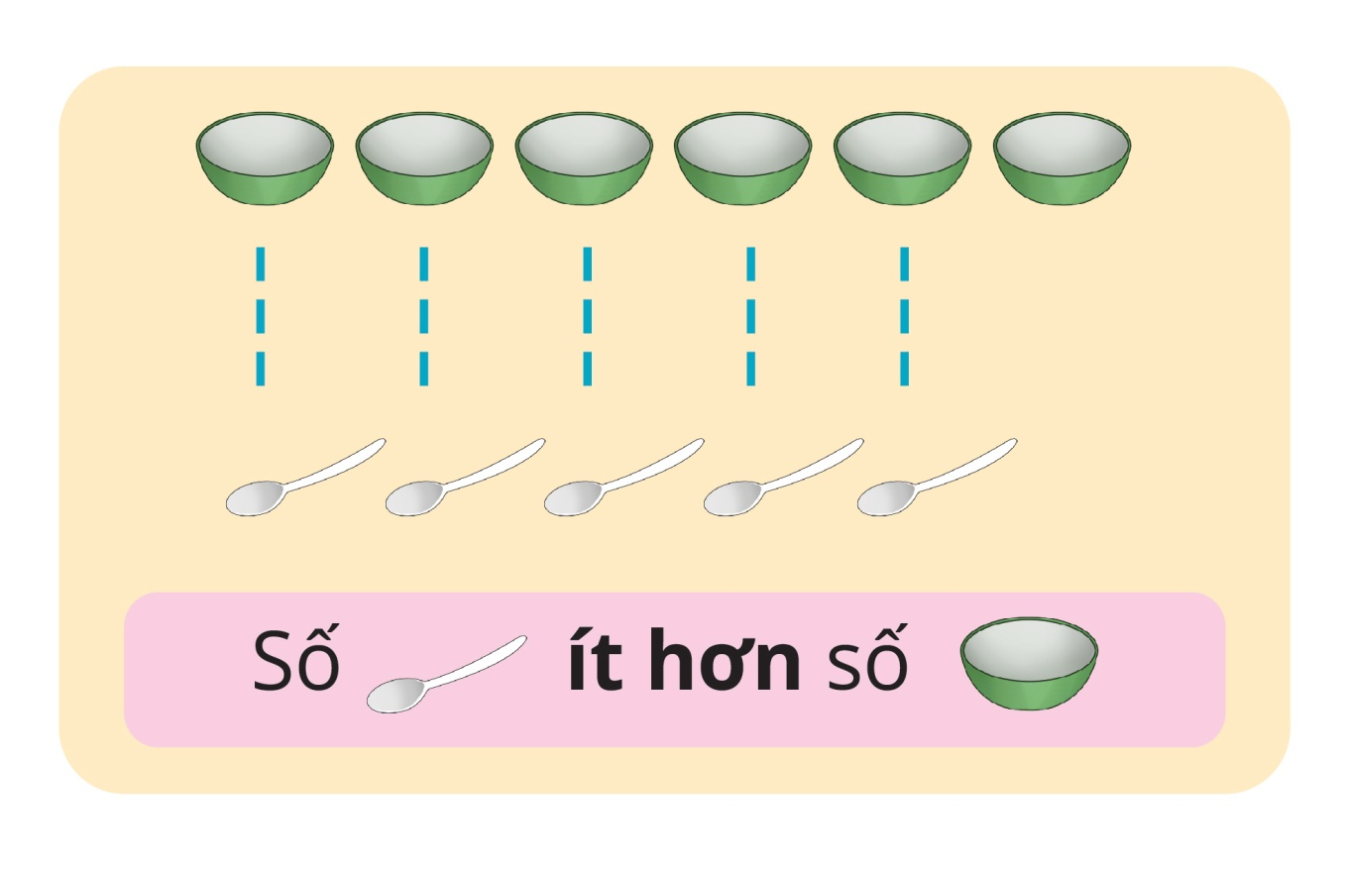

Slide 7
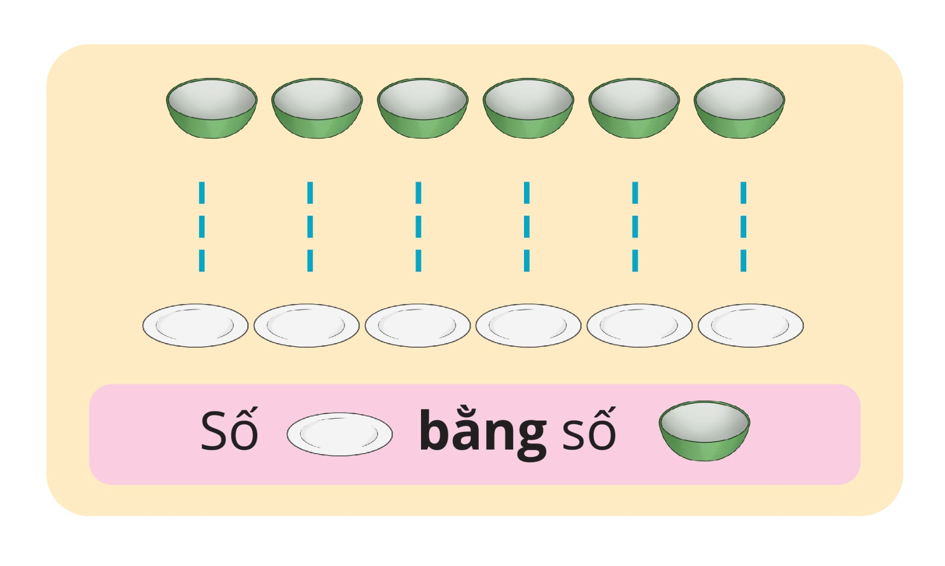

Slide 9
THỰC HÀNH

Slide 10
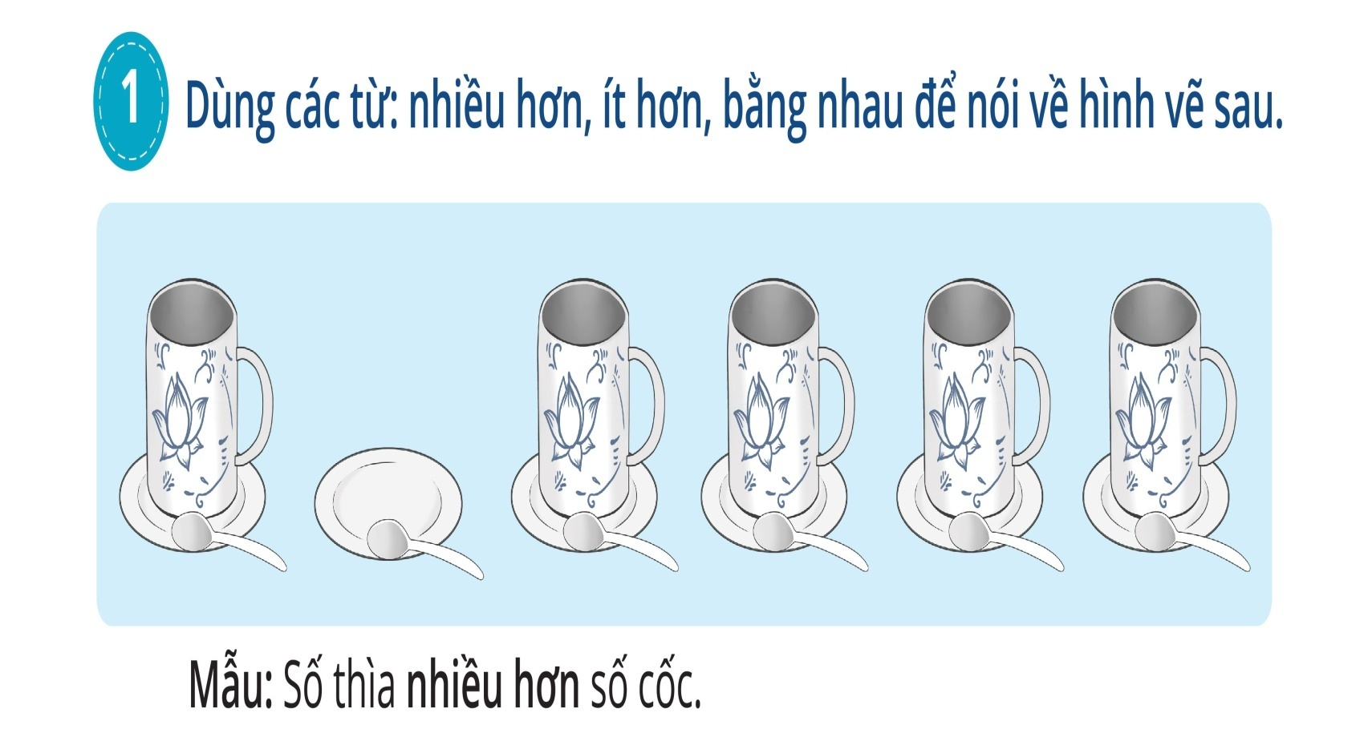
Bài 1: Dùng các từ : nhiều hơn, ít hơn, bằng nhau để nói về hình vẽ sau.
Số cốc ít hơn số thìa
Số cốc ít hơn số đĩa
Số đĩa nhiều hơn số cốc
Số thìa nhiều hơn số cốc
Số thìa bằng số đĩa

Slide 11
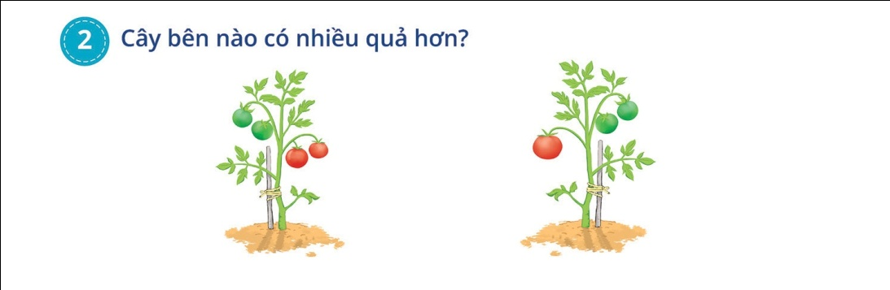
Bài 2: Cây bên nào có nhiều quả hơn ?

Slide 12
VẬN DỤNG

Slide 13
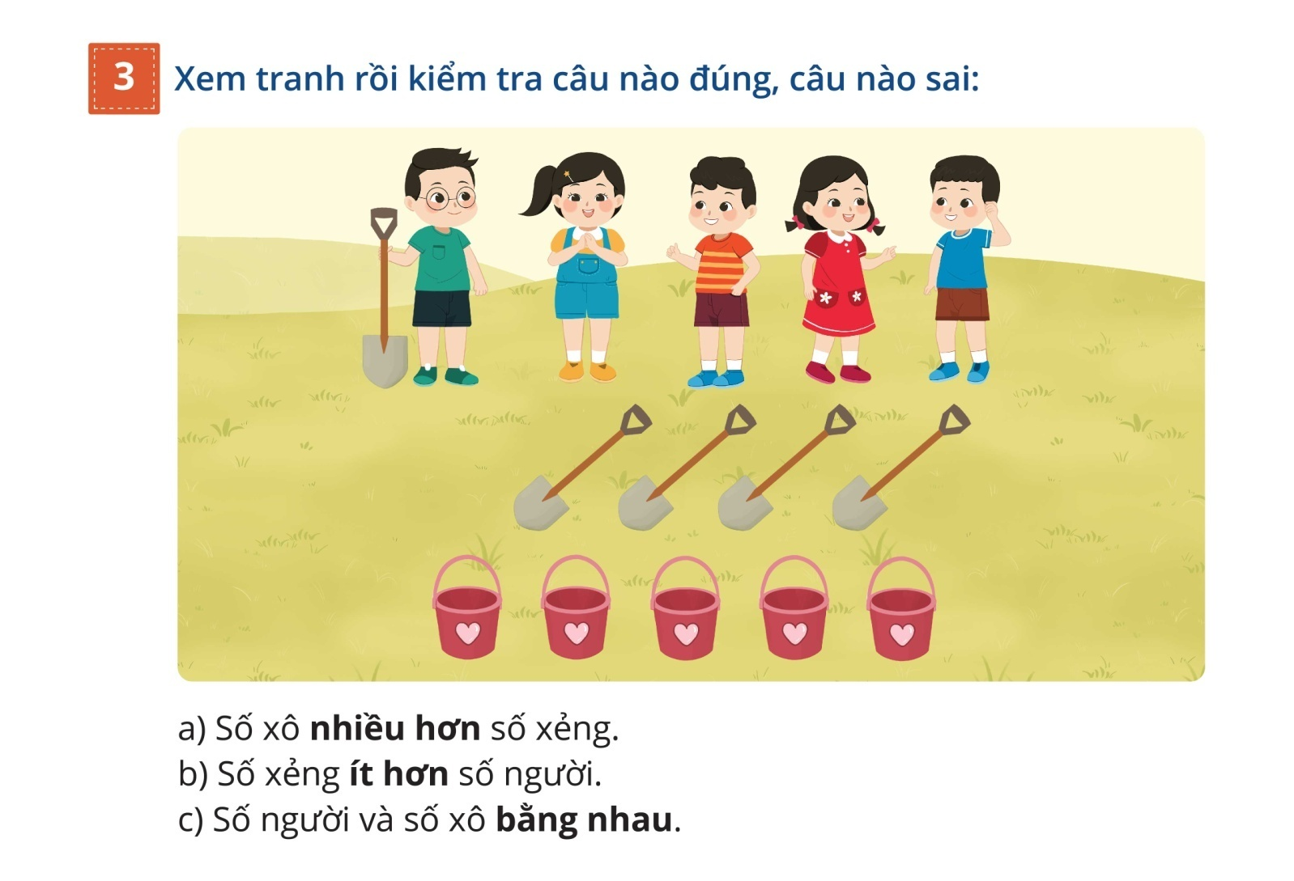




Slide 14

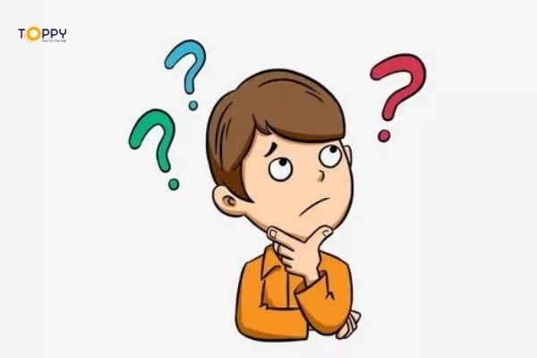



Em hãy nêu một
số tình huống
thực tế về
nhiều hơn – ít hơn
– bằng nhau

Slide 15


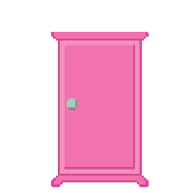
Du lịch cùng Doraemon

